Slide 1
Producto punto
Enviar preguntas a
gmunoz@udistrital.edu.co

Slide 2









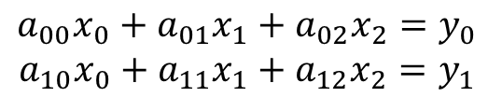

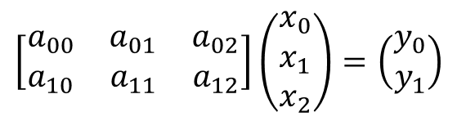


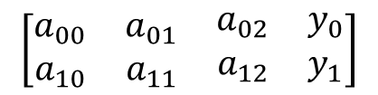



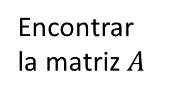
Matriz por vector
$$\left[\begin{matrix}a_{00} & a_{01} & a_{02} \\ a_{10} & a_{11} & a_{12}\end{matrix}\right]\left(\begin{matrix}x_{0} \\ x_{1} \\ x_{2}\end{matrix}\right)=\left(\begin{matrix}y_{0} \\ y_{1}\end{matrix}\right)$$
Sistema de ecuaciones
Transformación Matricial
Encontrar$\vec{y}$
$$\begin{matrix}a_{00}x_{0}+a_{01}x_{1}+a_{02}x_{2}=y_{0} \\ a_{10}x_{0}+a_{11}x_{1}+a_{12}x_{2}=y_{1}\end{matrix}$$
$$T_{A}\left(\begin{matrix}x_{0} \\ x_{1} \\ x_{2}\end{matrix}\right)=\left(\begin{matrix}y_{0} \\ y_{1}\end{matrix}\right)$$
Encontrar$\vec{x}$
Composición
Álgebra
Lineal
Perceptrón lineal
Algoritmos
Encontrar la matriz $A$
$$x_{0}$$
Matriz extendida
$$a_{00}$$
$$a_{01}$$
$$y_{0}$$
$$\left[\begin{matrix}a_{00} & a_{01} & \begin{matrix}a_{02} & y_{0}\end{matrix} \\ a_{10} & a_{11} & \begin{matrix}a_{12} & y_{1}\end{matrix}\end{matrix}\right]$$
Visualización
geométrica
$$x_{1}$$
$$a_{02}$$
$$a_{10}$$
$$a_{11}$$
$$y_{1}$$
$$a_{12}$$
$$x_{2}$$
Combinación lineal
$$x_{0}\left(\begin{matrix}a_{00} \\ a_{10}\end{matrix}\right)+x_{1}\left(\begin{matrix}a_{01} \\ a_{11}\end{matrix}\right)+x_{2}\left(\begin{matrix}a_{02} \\ a_{12}\end{matrix}\right)=\left(\begin{matrix}y_{0} \\ y_{1}\end{matrix}\right)$$

Slide 3
Matriz por vector
$$\left[\begin{matrix}a_{00} & a_{01} & a_{02} \\ a_{10} & a_{11} & a_{12}\end{matrix}\right]\left(\begin{matrix}x_{0} \\ x_{1} \\ x_{2}\end{matrix}\right)=\left(\begin{matrix}y_{0} \\ y_{1}\end{matrix}\right)$$
Sistema de ecuaciones
Transformación Matricial
Encontrar$\vec{y}$
$$\begin{matrix}a_{00}x_{0}+a_{01}x_{1}+a_{02}x_{2}=y_{0} \\ a_{10}x_{0}+a_{11}x_{1}+a_{12}x_{2}=y_{1}\end{matrix}$$
$$T_{A}\left(\begin{matrix}x_{0} \\ x_{1} \\ x_{2}\end{matrix}\right)=\left(\begin{matrix}y_{0} \\ y_{1}\end{matrix}\right)$$
Encontrar$\vec{x}$
Composición
Perceptrón lineal
Algoritmos
Encontrar la matriz $A$
$$x_{0}$$
Matriz extendida
$$a_{00}$$
$$a_{01}$$
$$y_{0}$$
$$\left[\begin{matrix}a_{00} & a_{01} & \begin{matrix}a_{02} & y_{0}\end{matrix} \\ a_{10} & a_{11} & \begin{matrix}a_{12} & y_{1}\end{matrix}\end{matrix}\right]$$
Visualización
geométrica
$$x_{1}$$
$$a_{02}$$
$$a_{10}$$
$$a_{11}$$
$$y_{1}$$
$$a_{12}$$
$$x_{2}$$
Combinación lineal
$$x_{0}\left(\begin{matrix}a_{00} \\ a_{10}\end{matrix}\right)+x_{1}\left(\begin{matrix}a_{01} \\ a_{11}\end{matrix}\right)+x_{2}\left(\begin{matrix}a_{02} \\ a_{12}\end{matrix}\right)=\left(\begin{matrix}y_{0} \\ y_{1}\end{matrix}\right)$$

Slide 4

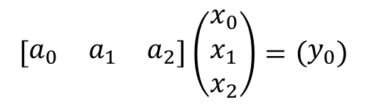






Matriz por vector
$$\left[\begin{matrix}a_{0} & a_{1} & a_{2}\end{matrix}\right]\left(\begin{matrix}x_{0} \\ x_{1} \\ x_{2}\end{matrix}\right)=\left(\begin{matrix}y_{0}\end{matrix}\right)$$
Sistema de ecuaciones
Transformación Matricial
Encontrar$\vec{y}$
$$\begin{matrix}a_{0}x_{0}+a_{1}x_{1}+a_{2}x_{2}=y_{0}\end{matrix}$$
$$T_{A}\left(\begin{matrix}x_{0} \\ x_{1} \\ x_{2}\end{matrix}\right)=\left(\begin{matrix}y_{0}\end{matrix}\right)$$
Encontrar$\vec{x}$
Composición
Producto
Punto
Perceptrón lineal
Algoritmos
Encontrar la matriz $A$
$$x_{0}$$
Matriz extendida
$$a_{0}$$
$$a_{1}$$
$$y_{0}$$
$$\left[\begin{matrix}a_{0} & a_{1} & \begin{matrix}a_{2} & y_{0}\end{matrix}\end{matrix}\right]$$
Visualización
geométrica
$$x_{1}$$
$$a_{2}$$
$$x_{2}$$
Combinación lineal
$$x_{0}\left(\begin{matrix}a_{0}\end{matrix}\right)+x_{1}\left(\begin{matrix}a_{1}\end{matrix}\right)+x_{2}\left(\begin{matrix}a_{2}\end{matrix}\right)=\left(\begin{matrix}y_{0}\end{matrix}\right)$$

Slide 5
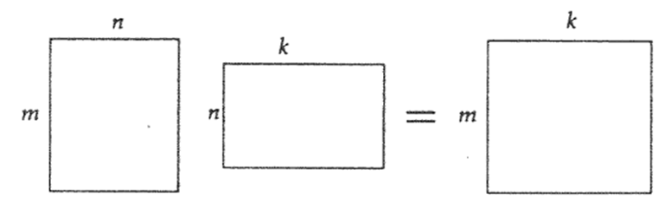
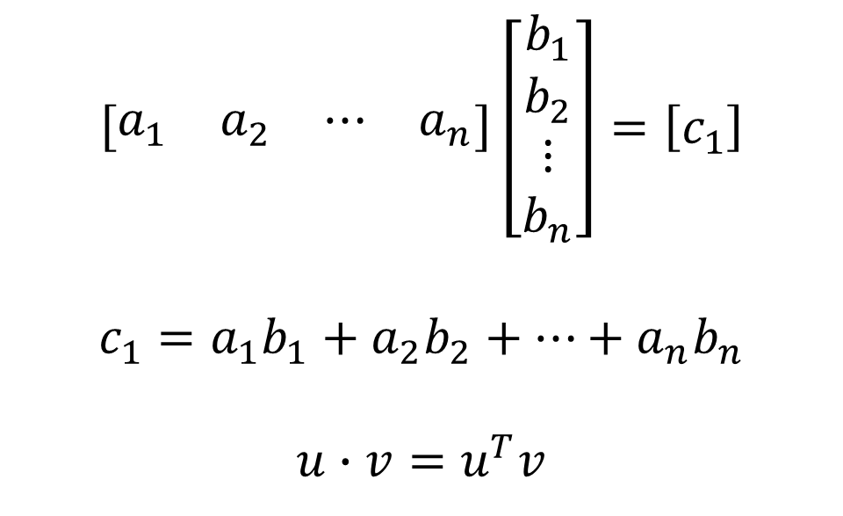
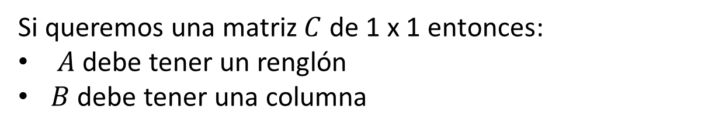
Recordemos
$$A_{m×n}B_{n×k}=C_{m×k}$$
Si queremos una matriz $C$ de 1 x 1 entonces:
$A$ debe tener un renglón
$B$ debe tener una columna
$$A_{1×n}B_{n×1}=C_{1×1}$$
$$\left[\begin{matrix}\begin{matrix}a_{1} & a_{2}\end{matrix} & \begin{matrix}⋯ & a_{n}\end{matrix}\end{matrix}\right]\left[\begin{matrix}\begin{matrix}b_{1} \\ b_{2}\end{matrix} \\ \begin{matrix}⋮ \\ b_{n}\end{matrix}\end{matrix}\right]=\left[c_{1}\right]$$
$$c_{1}=a_{1}b_{1}+a_{2}b_{2}+…+a_{n}b_{n}$$
$$u∙v=u^{T}v$$

Slide 6
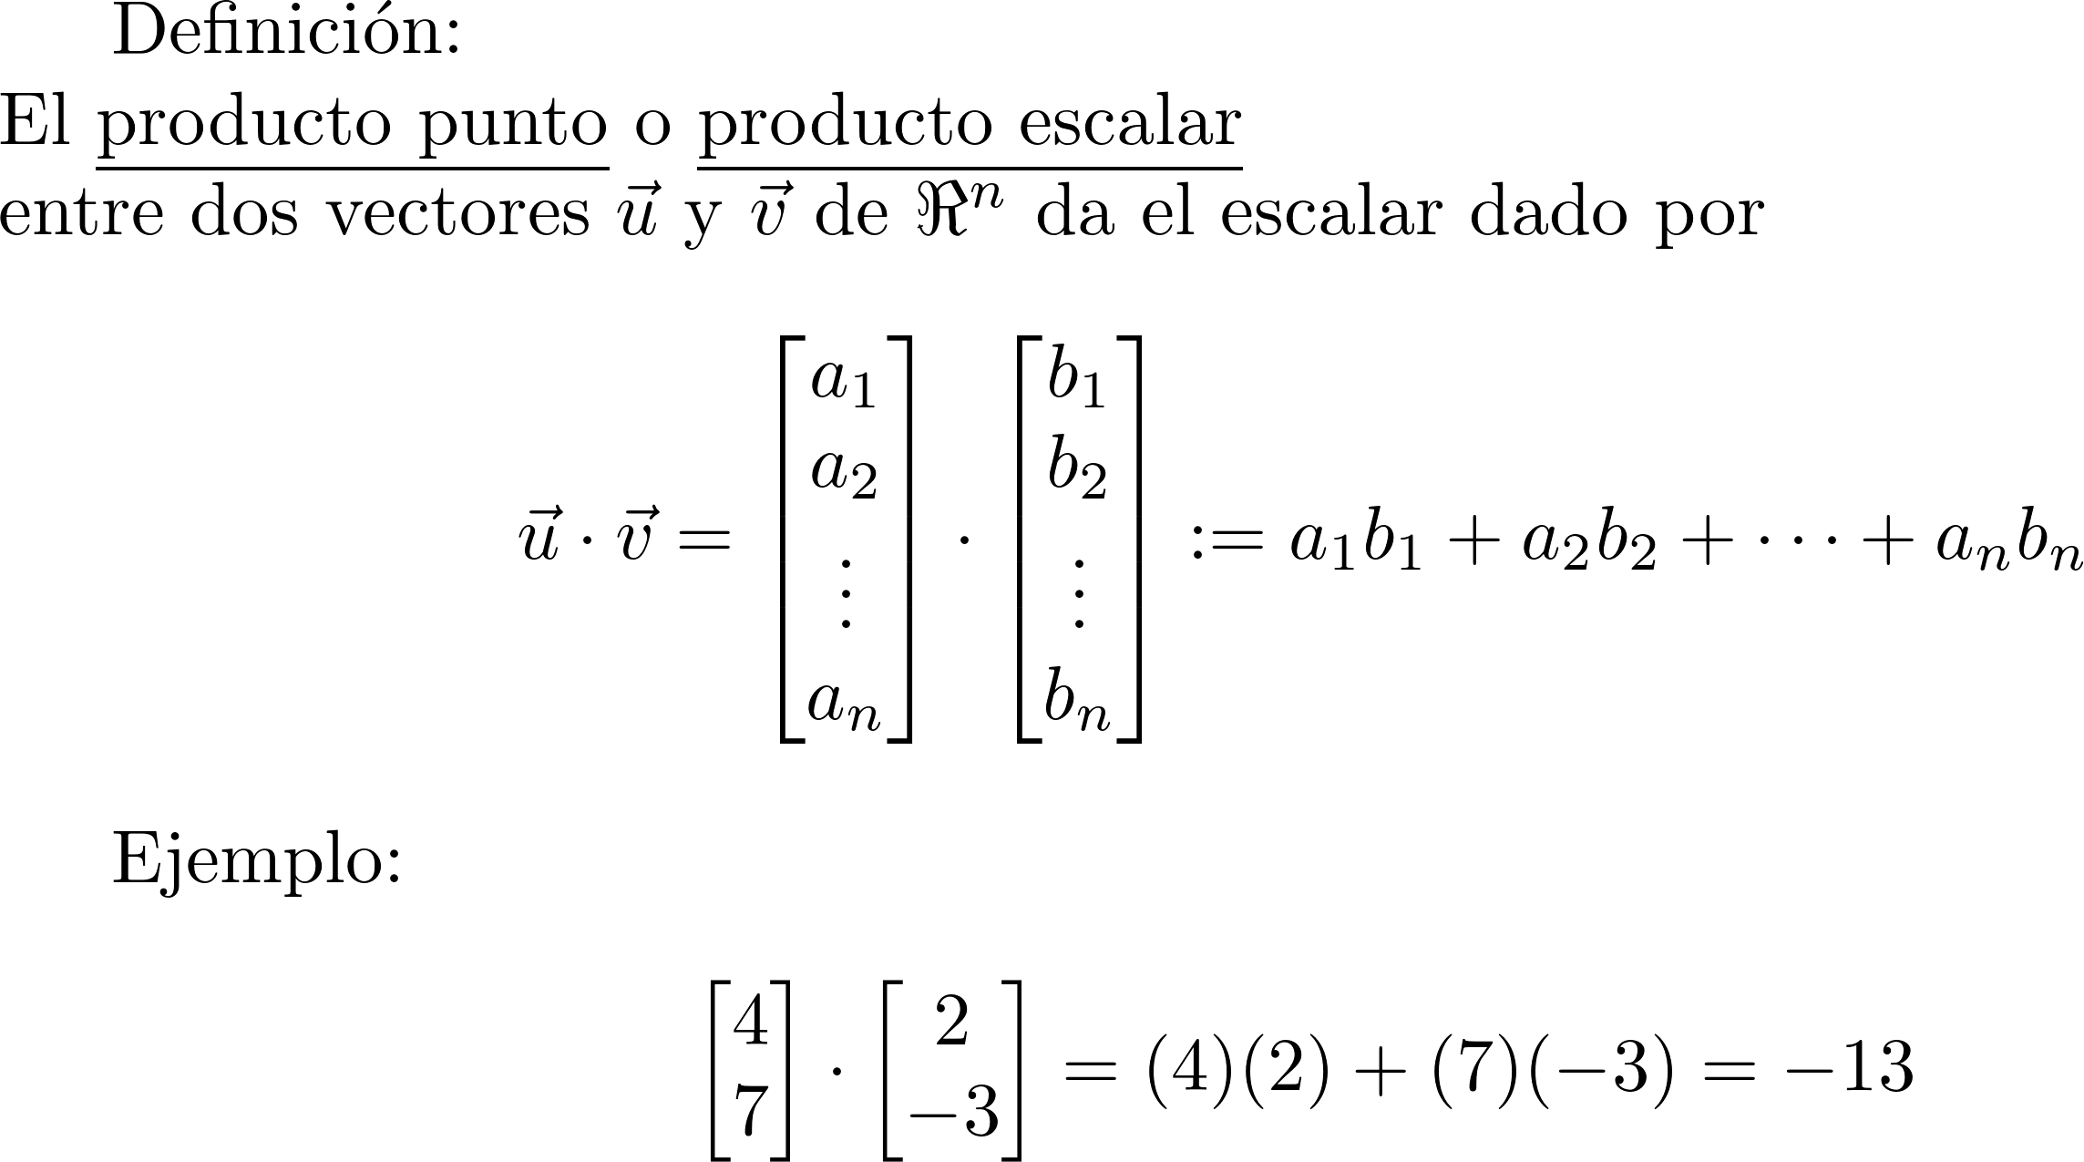
Definición de producto punto

Slide 7
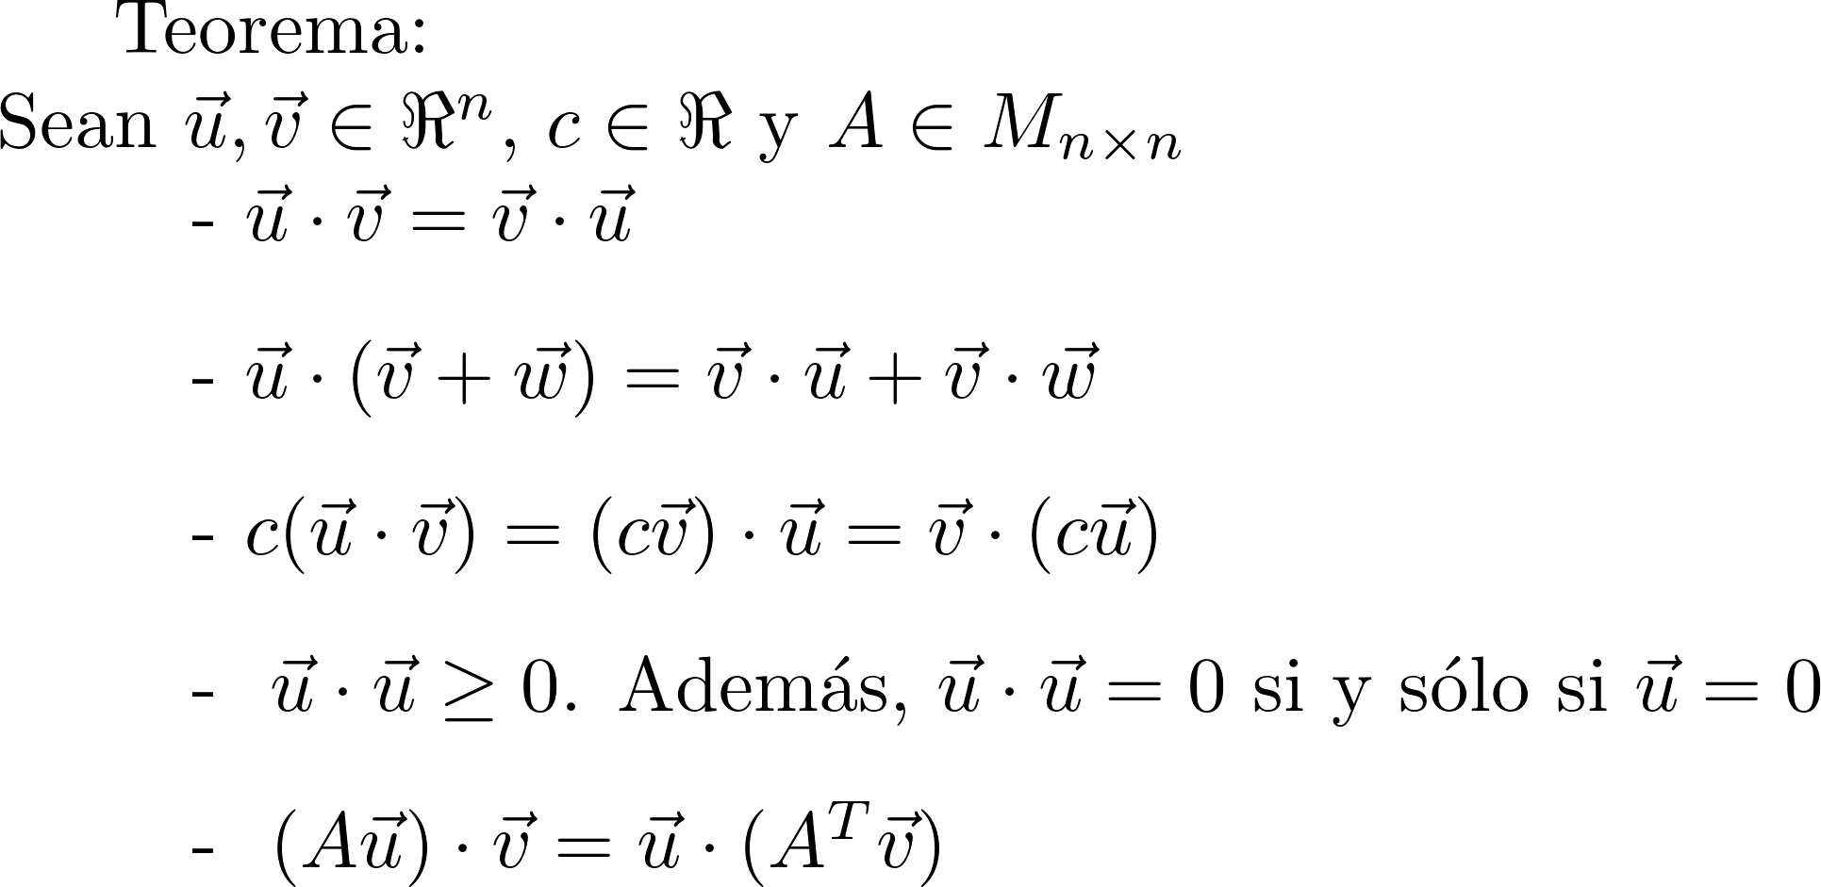
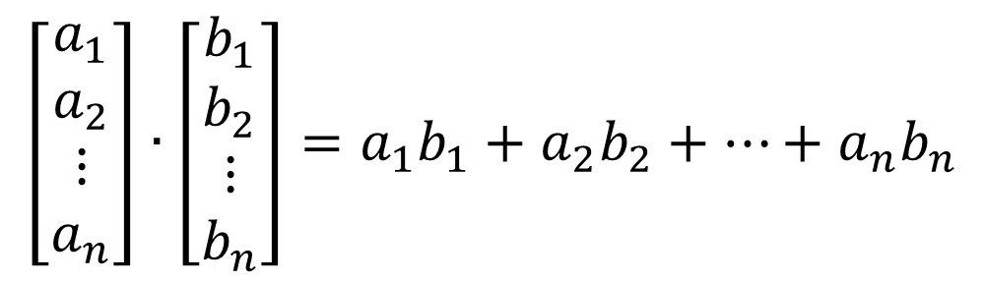
Propiedades del producto punto
$$\left[\begin{matrix}\begin{matrix}a_{1} \\ a_{2}\end{matrix} \\ \begin{matrix}⋮ \\ a_{n}\end{matrix}\end{matrix}\right]∙\left[\begin{matrix}\begin{matrix}b_{1} \\ b_{2}\end{matrix} \\ \begin{matrix}⋮ \\ b_{n}\end{matrix}\end{matrix}\right]=a_{1}b_{1}+a_{2}b_{2}+⋯+a_{n}b_{n}$$

Slide 8

Propiedades del producto punto
$$A\left(B+C\right)=AB+AC$$

Slide 9
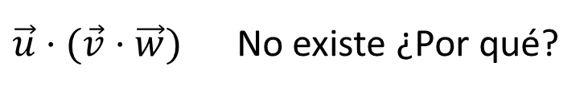
Propiedades del producto punto
$\vec{u}⋅$ $(\vec{v}⋅$ $\vec{w})$ No existe ¿Por qué?

Slide 10
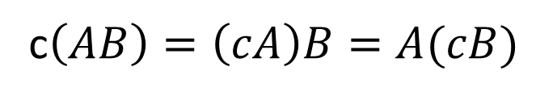
Propiedades del producto punto
c$\left(AB\right)=\left(cA\right)B=A(cB)$

Slide 11
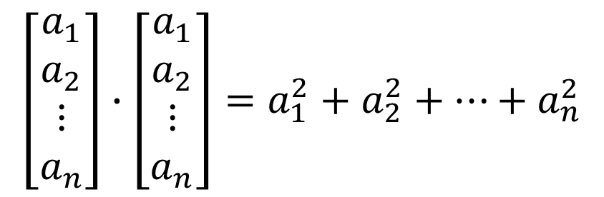
Propiedades del producto punto
$$\left[\begin{matrix}\begin{matrix}a_{1} \\ a_{2}\end{matrix} \\ \begin{matrix}⋮ \\ a_{n}\end{matrix}\end{matrix}\right]∙\left[\begin{matrix}\begin{matrix}a_{1} \\ a_{2}\end{matrix} \\ \begin{matrix}⋮ \\ a_{n}\end{matrix}\end{matrix}\right]=a_{1}^{2}+a_{2}^{2}+⋯+a_{n}^{2}$$

Slide 12

Propiedades del producto punto
$(A\vec{u})⋅$ $\vec{v}={\left(A\vec{u}\right)}^{T}\vec{v}$
$={(\vec{u}}^{T}A^{T})\vec{v}=$ ${\vec{u}}^{T}\left(A^{T}\vec{v}\right)$
$$=\vec{u}⋅\left(A^{T}\vec{v}\right)$$

Slide 13
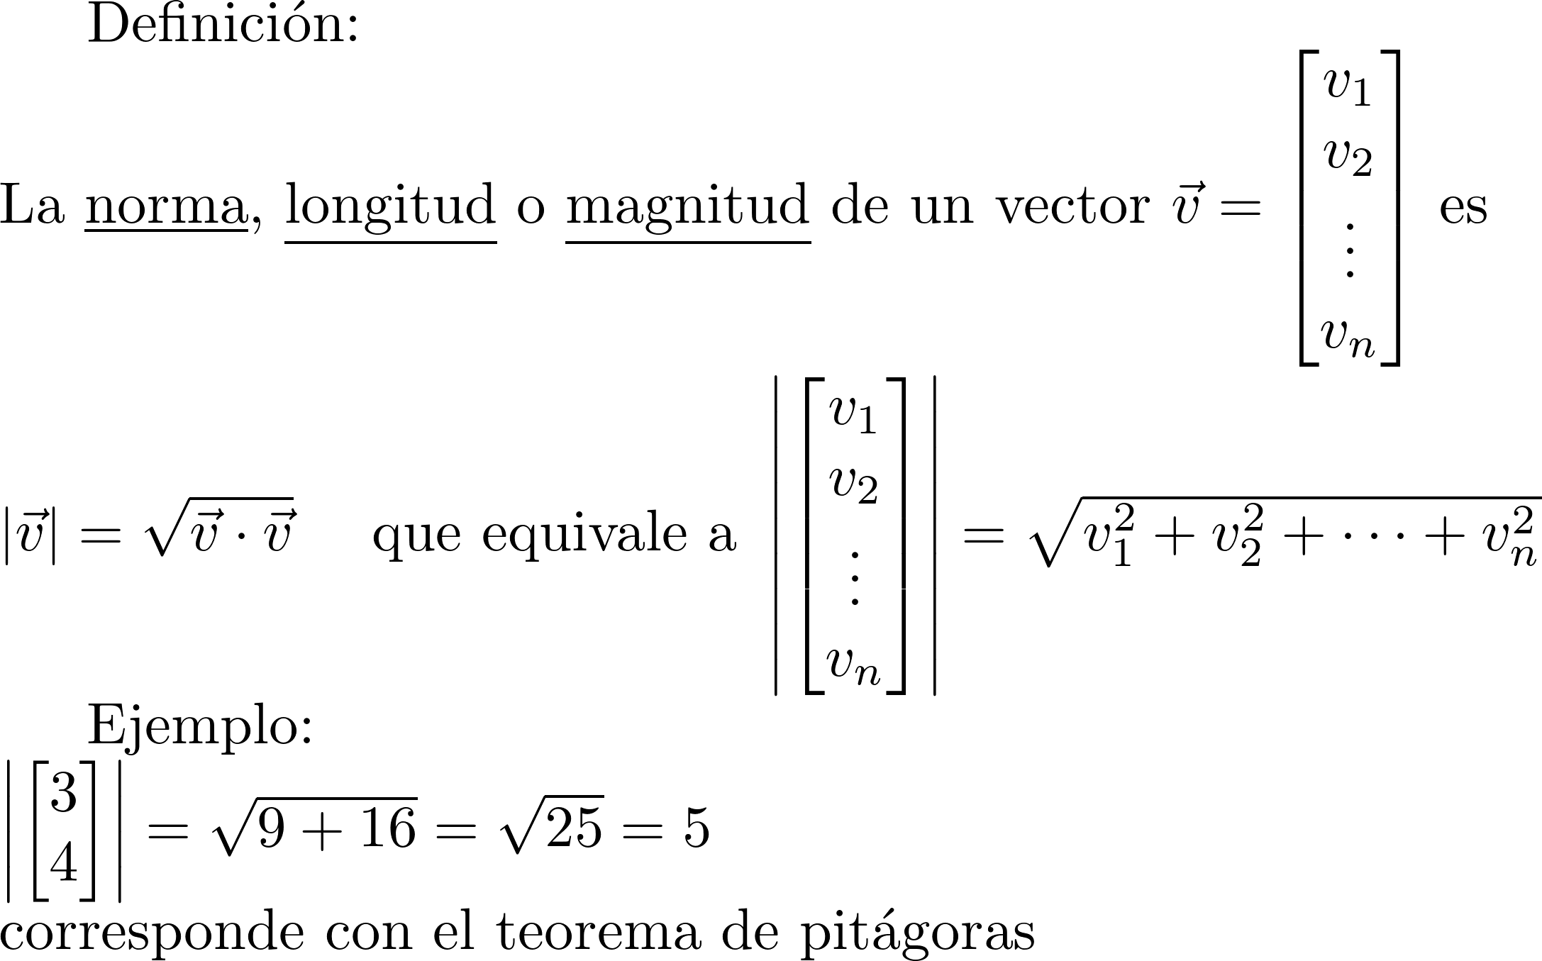
Definición de magnitud
5
4
3

Slide 14

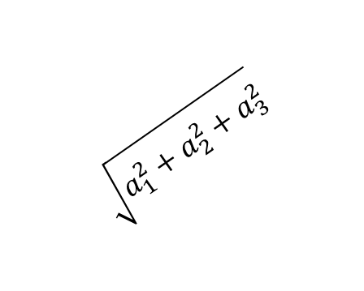
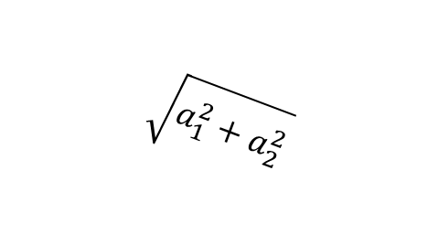


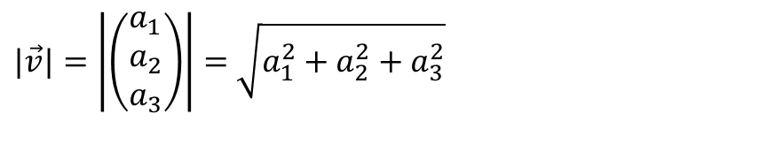
$$\vec{v}$$
$|\vec{v}|=\left|\left(\begin{matrix}a_{1} \\ a_{2} \\ a_{3}\end{matrix}\right)\right|=$ $\sqrt{a_{1}^{2}+a_{2}^{2}+a_{3}^{2}}$
$$\sqrt{a_{1}^{2}+a_{2}^{2}+a_{3}^{2}}$$
$$a_{3}$$
$$\vec{o}$$
$$a_{1}$$
$$\sqrt{a_{1}^{2}+a_{2}^{2}}$$
$$a_{2}$$

Slide 15
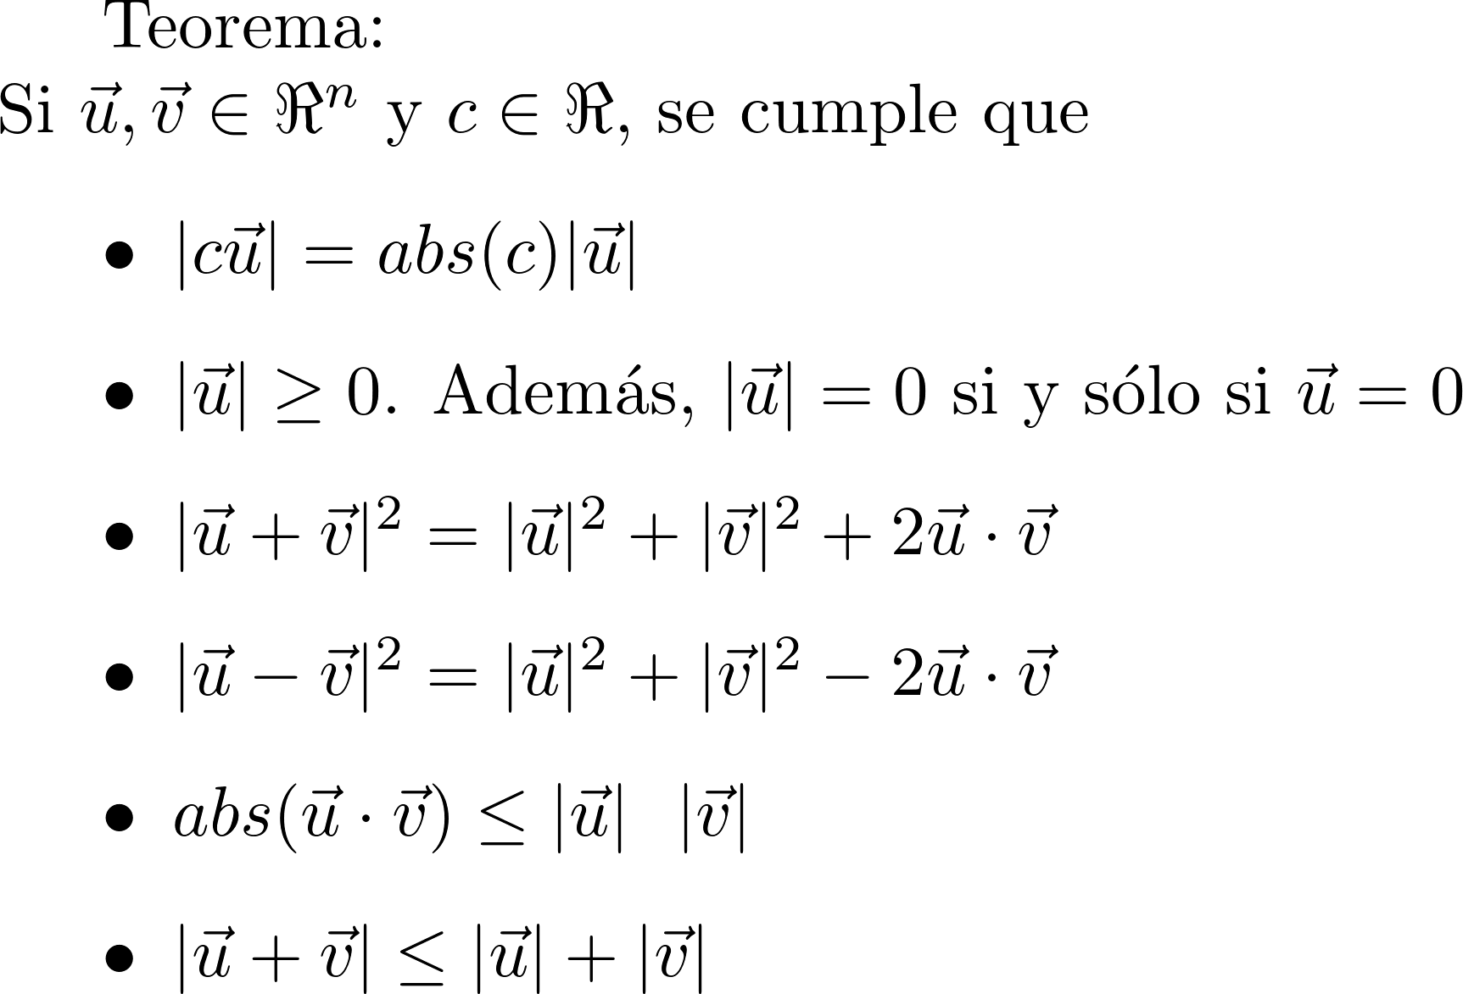




Propiedades de la magnitud
|$c\vec{u}| =\left|\left[\begin{matrix}\begin{matrix}{ca}_{1} \\ {ca}_{2}\end{matrix} \\ \begin{matrix}⋮ \\ {ca}_{n}\end{matrix}\end{matrix}\right]\right|$
$$=\sqrt{{c^{2}a}_{1}^{2}+{c^{2}a}_{2}^{2}+⋯+{c^{2}a}_{n}^{2}}$$
$=\sqrt{{c^{2}(a}_{1}^{2}+a_{2}^{2}+⋯+a_{n}^{2})}$
$=\text{a}\text{bs}(c)\sqrt{{ (a}_{1}^{2}+a_{2}^{2}+⋯+a_{n}^{2})}$
8
10
4
5
-3
5
3
6
-4
$$\left|\left(\begin{matrix}3 \\ 4\end{matrix}\right)\right|=5$$
$$\left|−1\left(\begin{matrix}3 \\ 4\end{matrix}\right)\right|=abs\left(−1\right)5=5$$
$$\left|2\left(\begin{matrix}3 \\ 4\end{matrix}\right)\right|=abs\left(2\right)5=10$$

Slide 16

Propiedades de la magnitud
$$\sqrt{\left[\begin{matrix}\begin{matrix}a_{1} \\ a_{2}\end{matrix} \\ \begin{matrix}⋮ \\ a_{n}\end{matrix}\end{matrix}\right]∙\left[\begin{matrix}\begin{matrix}a_{1} \\ a_{2}\end{matrix} \\ \begin{matrix}⋮ \\ a_{n}\end{matrix}\end{matrix}\right]}=\sqrt{a_{1}^{2}+a_{2}^{2}+⋯+a_{n}^{2}}$$

Slide 17




Propiedades de la magnitud
$${\left|\vec{u}−\vec{v}\right|}^{2}={\left(\sqrt{\left(\vec{u}−\vec{v}\right)⋅\left(\vec{u}−\vec{v}\right)}\right)}^{2}$$
$=\left(\vec{u}−\vec{v}\right)⋅\left(\vec{u}−\vec{v}\right)$
= $\left(\vec{u}−\vec{v}\right)⋅\vec{u}−\left(\vec{u}−\vec{v}\right)⋅\vec{v}$
$=\vec{u}⋅\vec{u}−\vec{v}⋅\vec{u}−\vec{u}⋅\vec{v}+\vec{v}⋅\vec{v}$
$={\left|\vec{u}\right|}^{2}+{\left|\vec{v}\right|}^{2}−2\vec{u}⋅\vec{v}$
$$=\vec{v}⋅\vec{v}$$
$${\left|\vec{w}\right|}^{2}=\vec{w}⋅\vec{w}$$

Slide 18
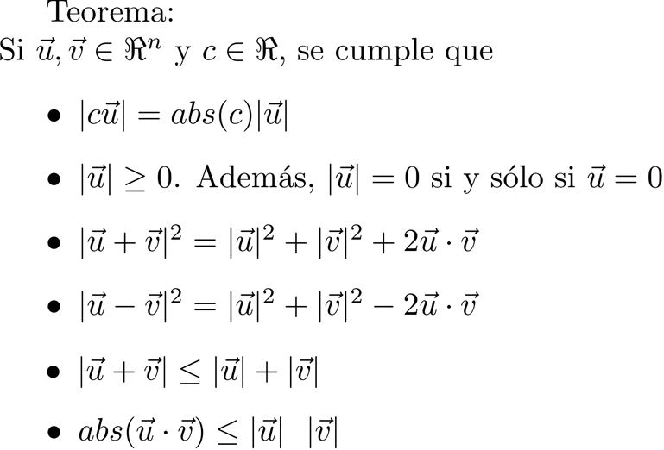



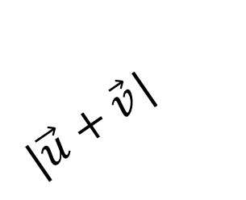

Propiedades de la magnitud
$$\vec{u}+\vec{v}$$
$$|\vec{v}|$$
$$\vec{v}$$
$|\vec{u}+\vec{v}$|
$$\vec{u}$$
$$|\vec{u}|$$
Desigualdad triangular

Slide 19
Propiedades de la magnitud

Slide 20
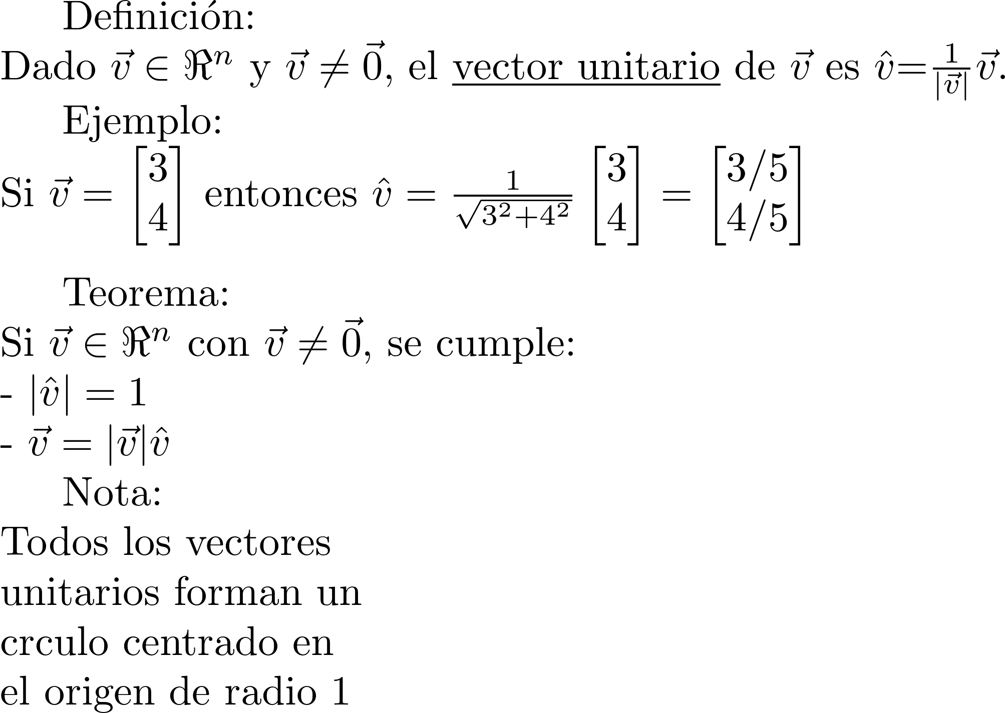
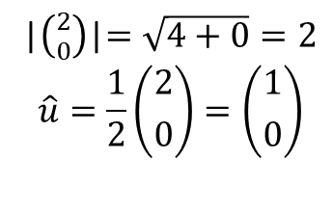

Vector unitario
1
$$\vec{u}=\left({2 \atop 0}\right)$$
-1
1
2
3
|$\left({2 \atop 0}\right)$|$=\sqrt{4+0}=2$
$$\hat{u}=\frac{1}{2}\left({2 \atop 0}\right)=\left({1 \atop 0}\right)$$
-1

Slide 21
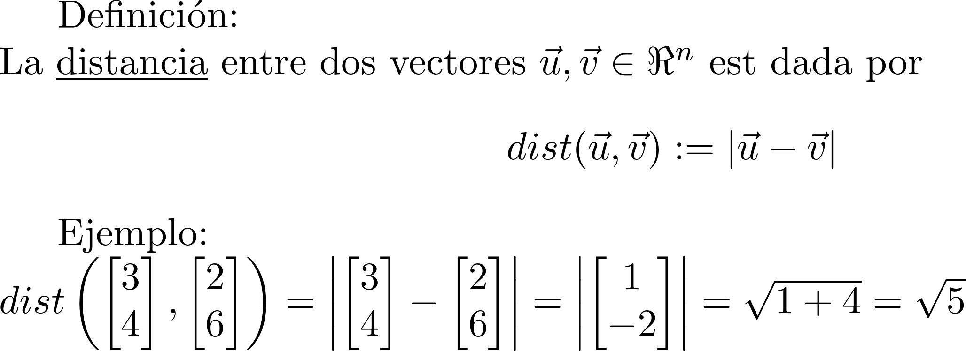


Distancia entre vectores
$$\vec{v}$$
$$\vec{u}$$

Slide 22


Distancia entre vectores
$$\vec{v}$$
$$\vec{u}$$
$$|\vec{u}−\vec{v}|$$
$$\vec{u}−\vec{v}$$

Slide 23

Distancia entre vectores
$$\vec{v}$$
$$|\vec{u}−\vec{v}|$$
$$\vec{u}$$
$$|\vec{u}−\vec{v}|$$
$$\vec{u}−\vec{v}$$

Slide 24
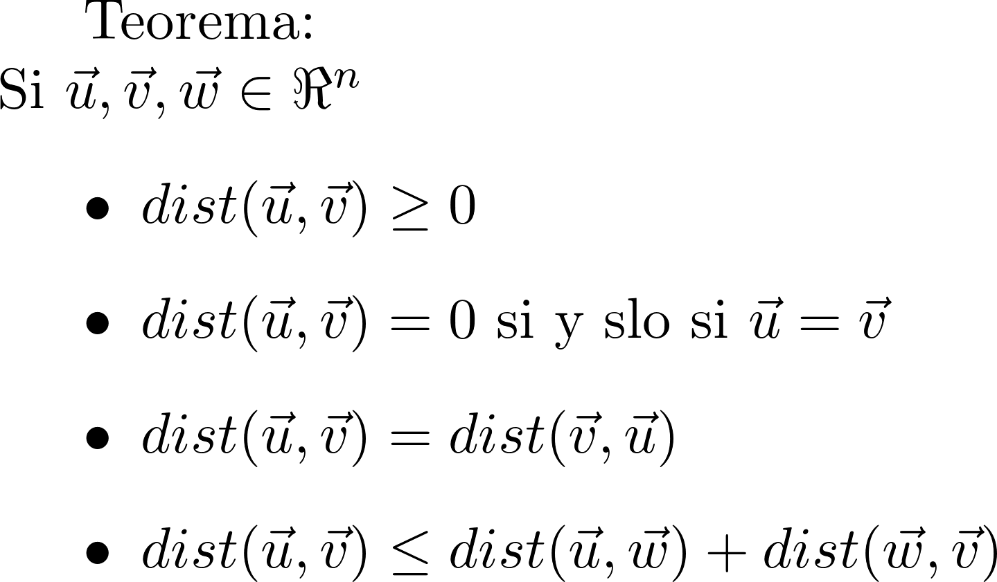
Propiedades de la distancia

Slide 25
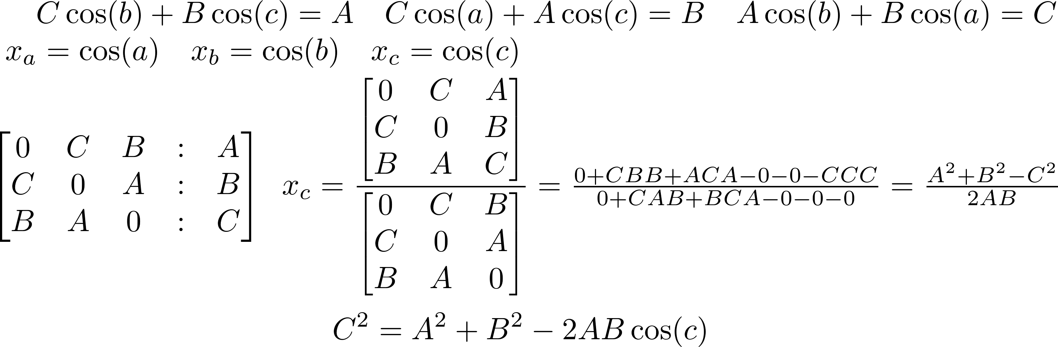


Teorema del coseno
a
a
a
C
B
C
B
C
B
$$\operatorname{Ccos}\left(b\right)$$
$$\operatorname{Bcos}\left(c\right)$$
b
c
b
A
c
b
A
c
A

Slide 26
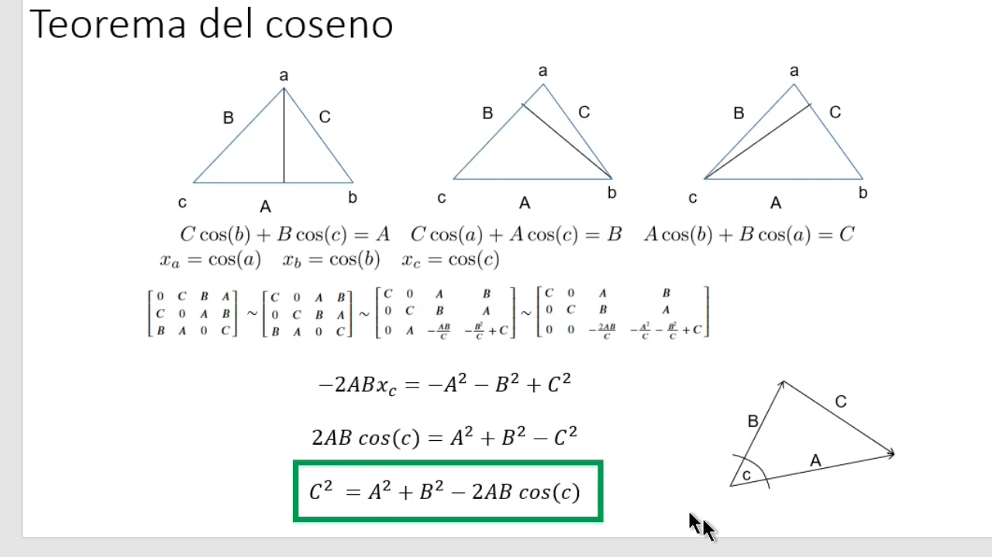

Slide 27
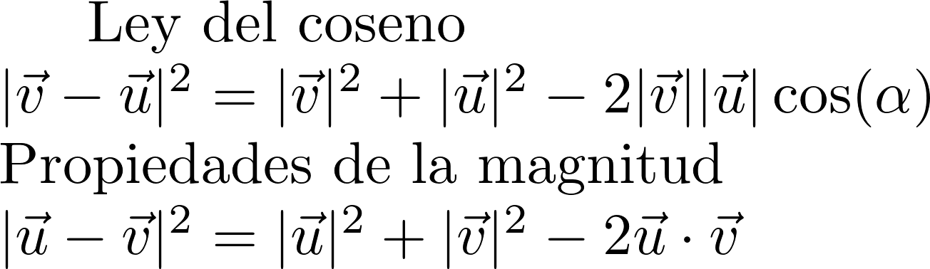



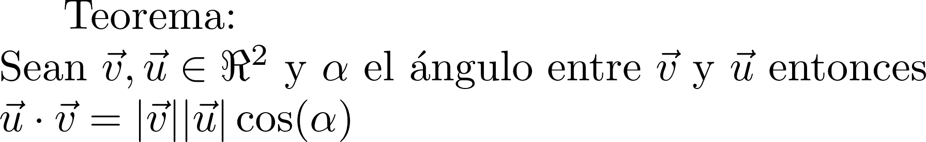

(Otro) significado del producto punto

Slide 28
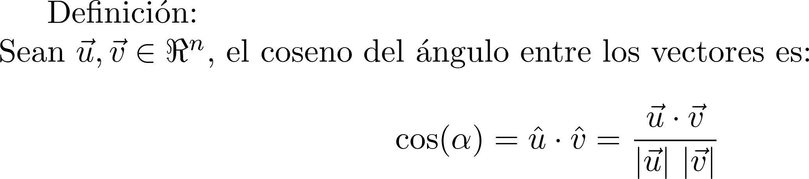

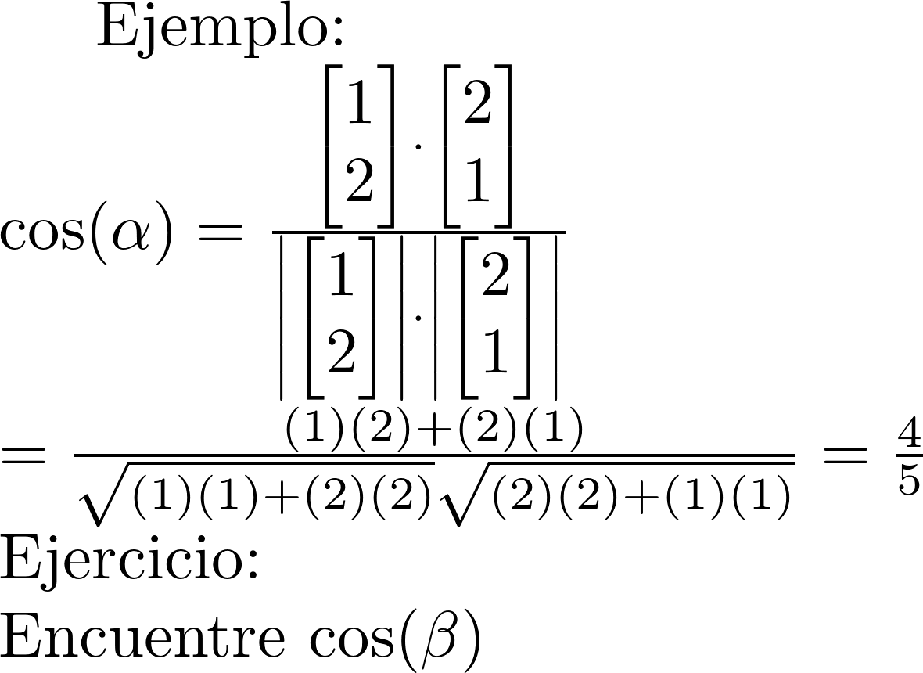


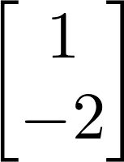
Coseno

Slide 29
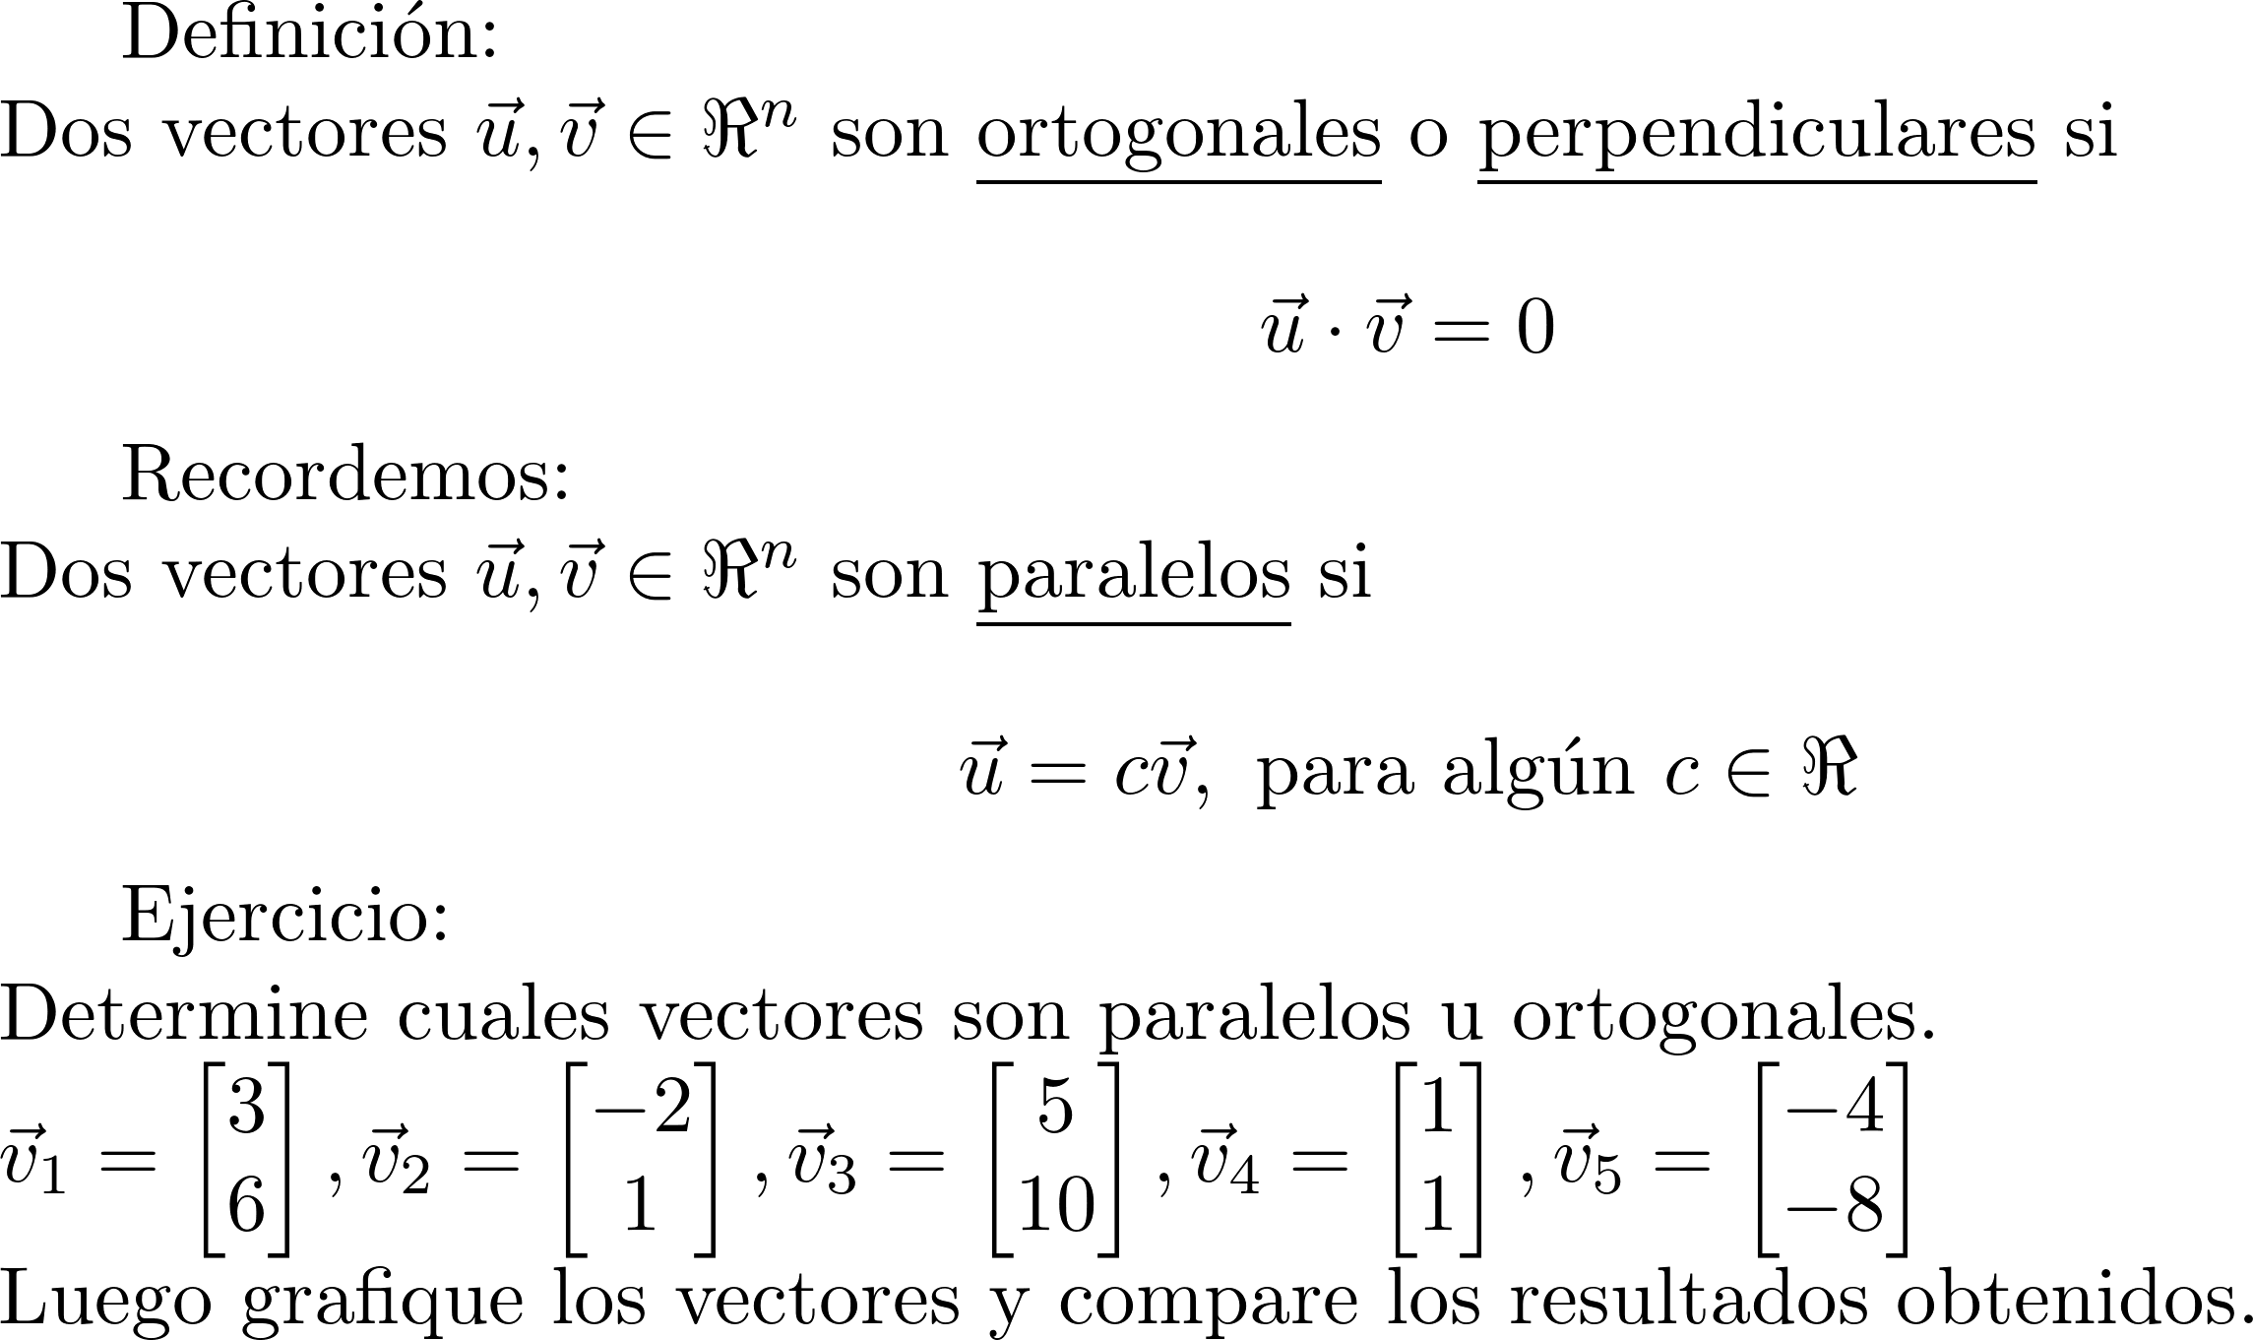
Perpendicular y paralelo

Slide 30
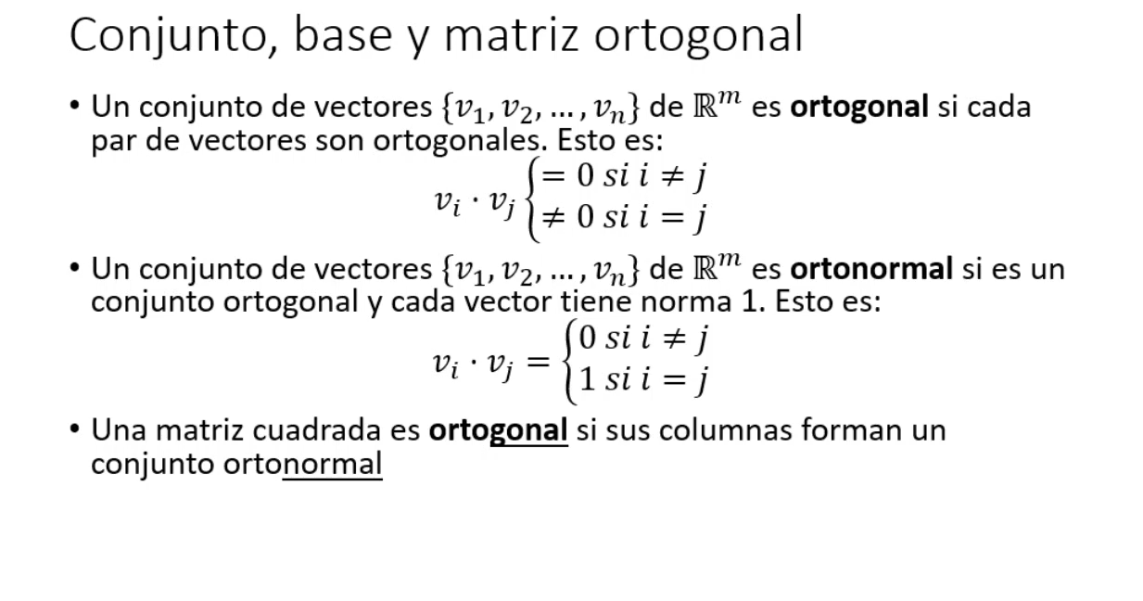

Slide 31
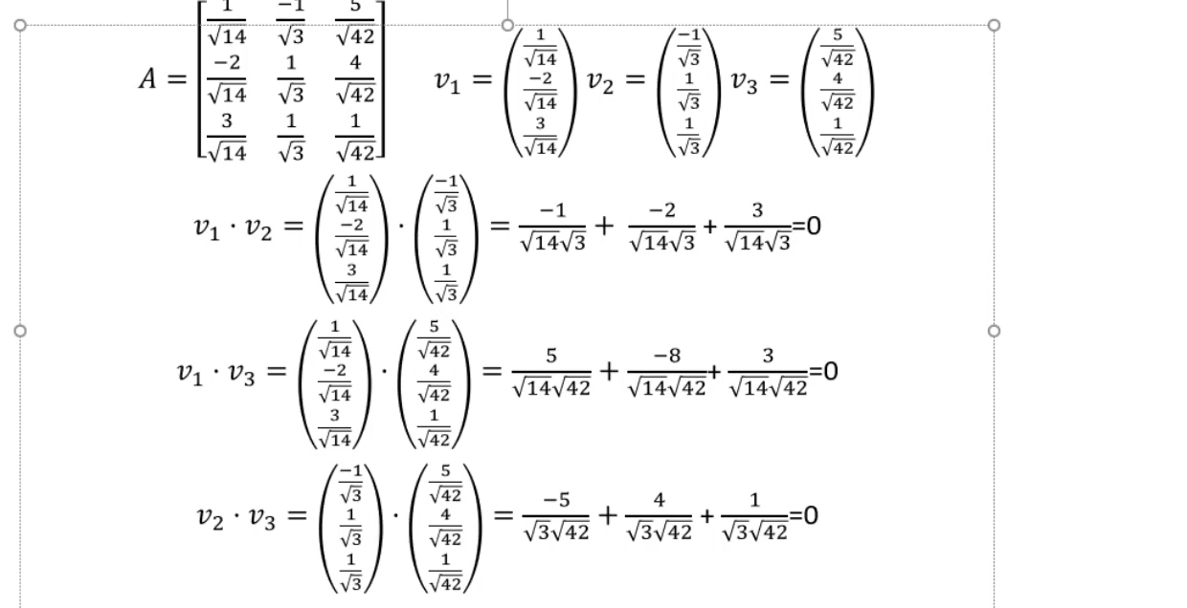

Slide 32
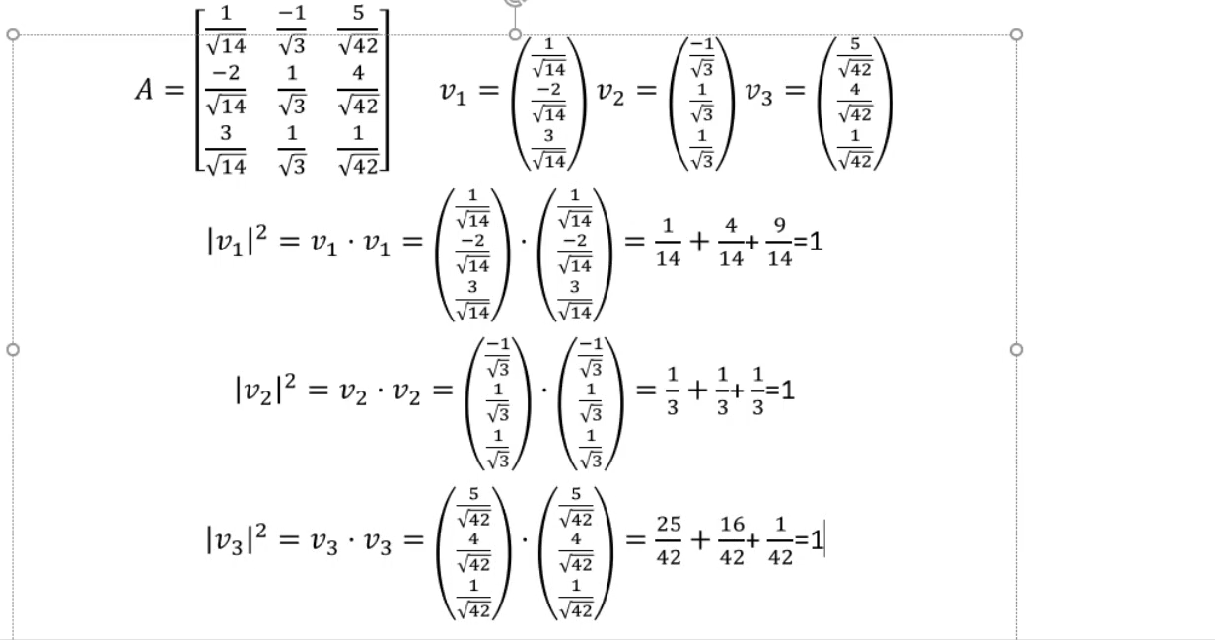

Slide 33
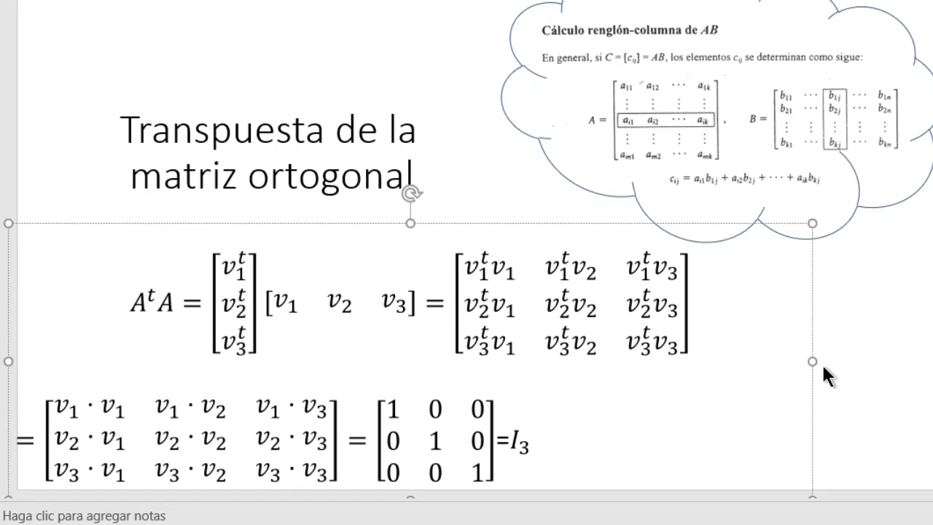

Slide 34
Ejercicios
Ejercicios:\\
Sección 2.2 de Nakos

